Slide 1
注塑过程监控系统 阶段汇报
汇报日期：2020.03.21
汇报人：栾剑兵

Slide 2
目录
报警处理部分
循环方式设置
图像配准及匹配（产品质量）
检测区域形状设定
模具残留及缺陷初步检测

Slide 3
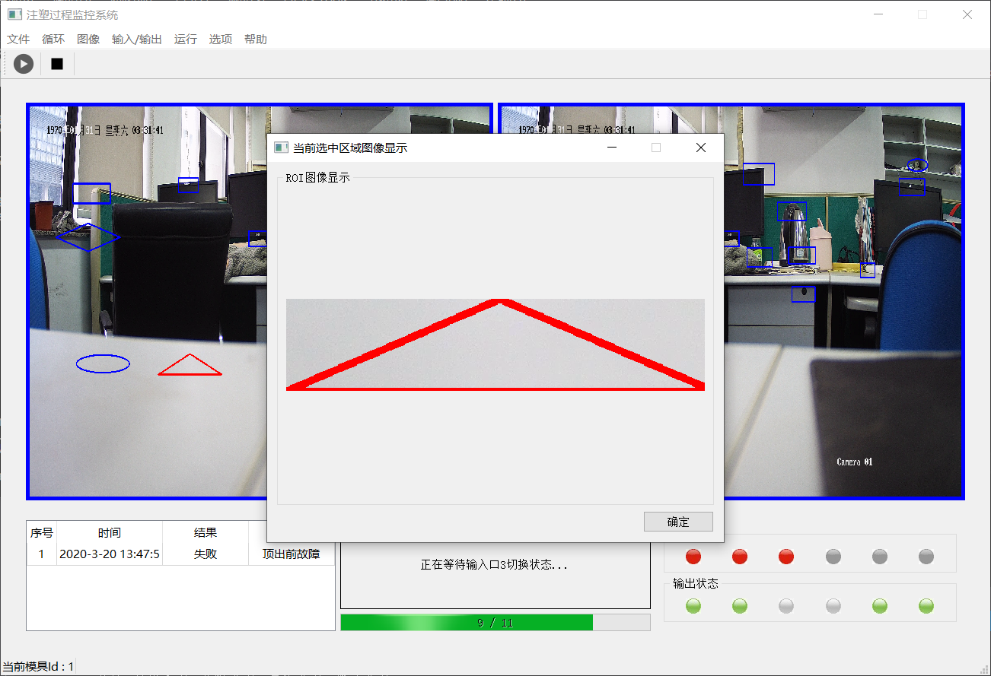
报警处理部分
1、若存在不符合要求的区域，自动局部放大最后一个不合格区域，持续时间为2分钟，可人工关闭显示界面，否则2分钟后自动关闭，进入异常处理等待状态。
2、右图说明：测试顶出前检测某区域异常，红色标记显示，转至异常处理设置步骤，自动显示该区域状况（比对只对规定形状区域内比对，显示的是矩形区域，因为用的带有区域标记的那一张图，所以会显示边缘画线）。

Slide 4
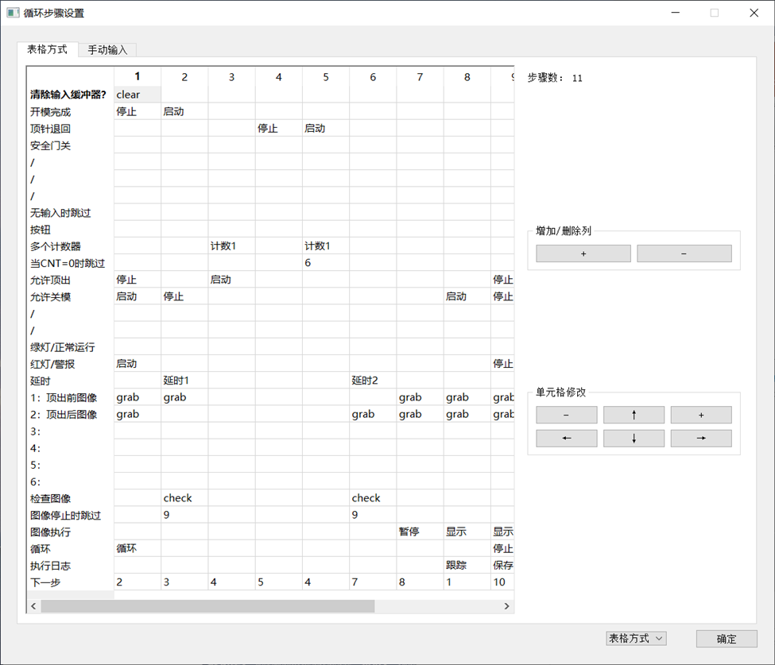
循环方式设置 ——表格方式
实际运行中，通过右下角（表格方式/手动输入）进行切换

Slide 5
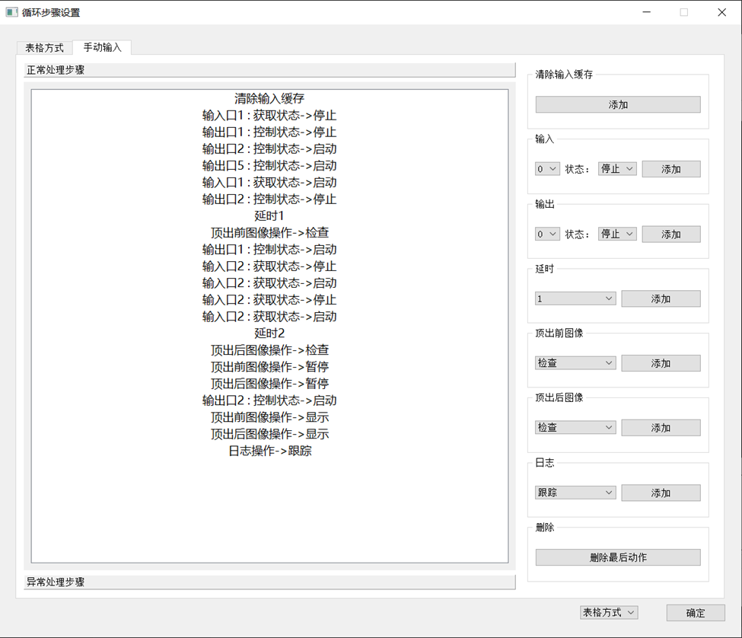
循环方式设置 ——手动输入（正常处理）
清楚输入缓存（暂时未用上）
输入、输出：各6口 + 停止/启动
延时：1/2
顶出前图像、顶出后图像：检查/暂停/显示/清除
日志：跟踪保存
删除最后动作

Slide 6
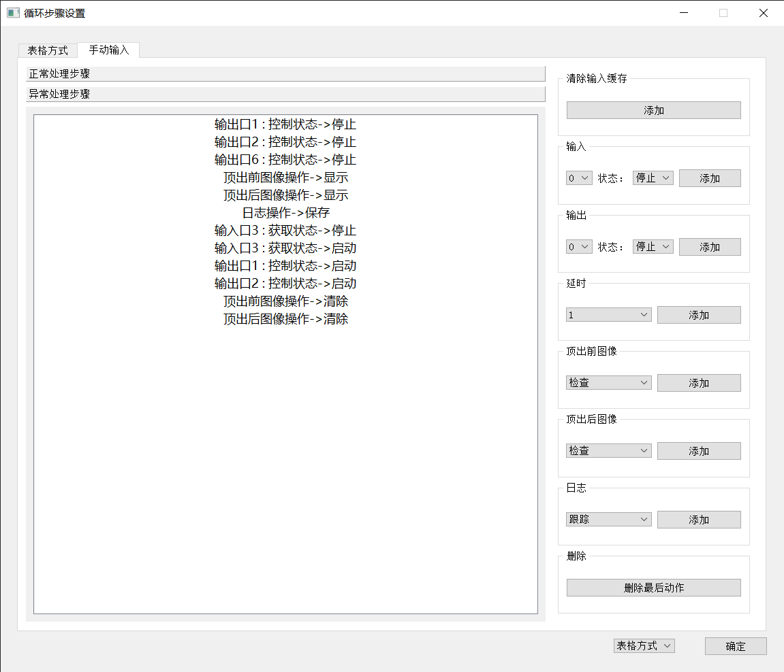
循环方式设置 ——手动方式（异常处理）
删除最后动作：删除当前（正常/异常）最后一步

Slide 7
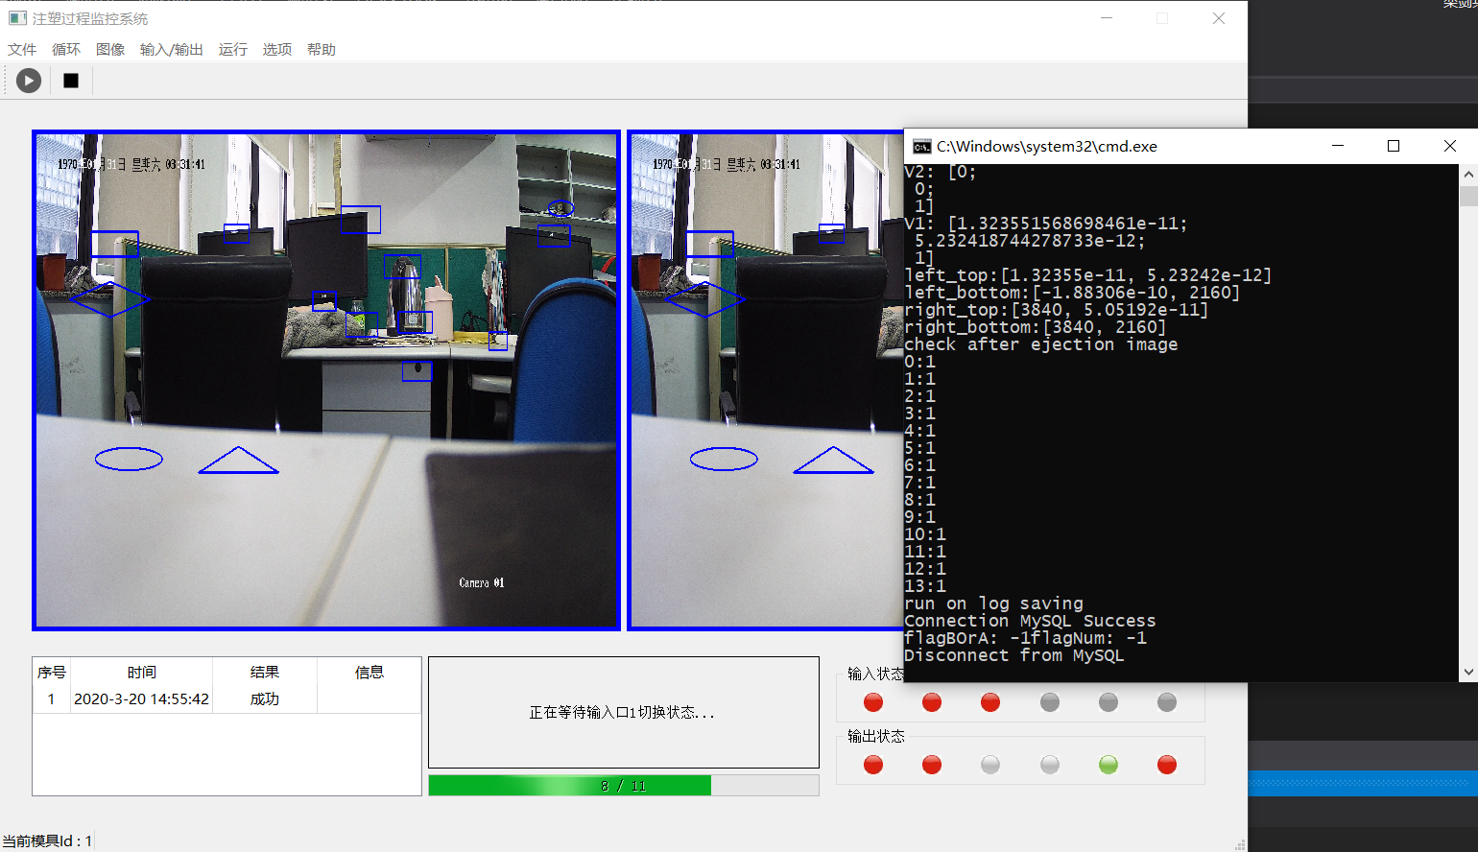


图像配准及匹配（产品质量）
1、直接保存经透视矩阵变换配准后的即时采集图像作为下一次的标准图像（理论上只需要保证配准精度符合要求，那么区域内处理就不会有问题）。
2、非矩形区域，按照设定的形状（圆/菱形/三角形）进行处理，边界外为全黑进行相似度比对。
3、使用一种基于小窗口滑动的灰度共生矩阵（当前单取水平方向）匹配方式，每个ROI返回一个0~1范围内的相似度，测试最小threshold设置为0.9。
4、右下方是两张测试图像，分辨率为128*170，测试结果0.821414，这种方式其实也可用于残留物检测，后期再看。
5、顶出前计算相似度匹配即可判断如有无缺角，初步判断产品质量。

Slide 8
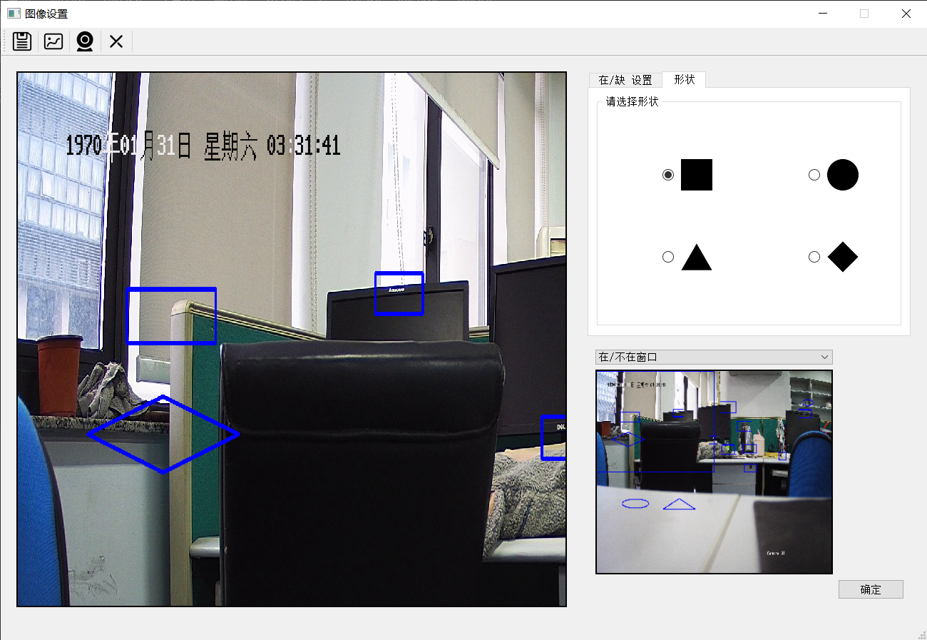
检测区域形状设定
1、矩形画框后对当前（最后）工具框形状变形，包括圆、三角和菱形，也可以选中后直接画出指定形状（实质还是矩形），后续处理只对指定区域内处理（不包括边界外，边界外为全黑）。

Slide 9
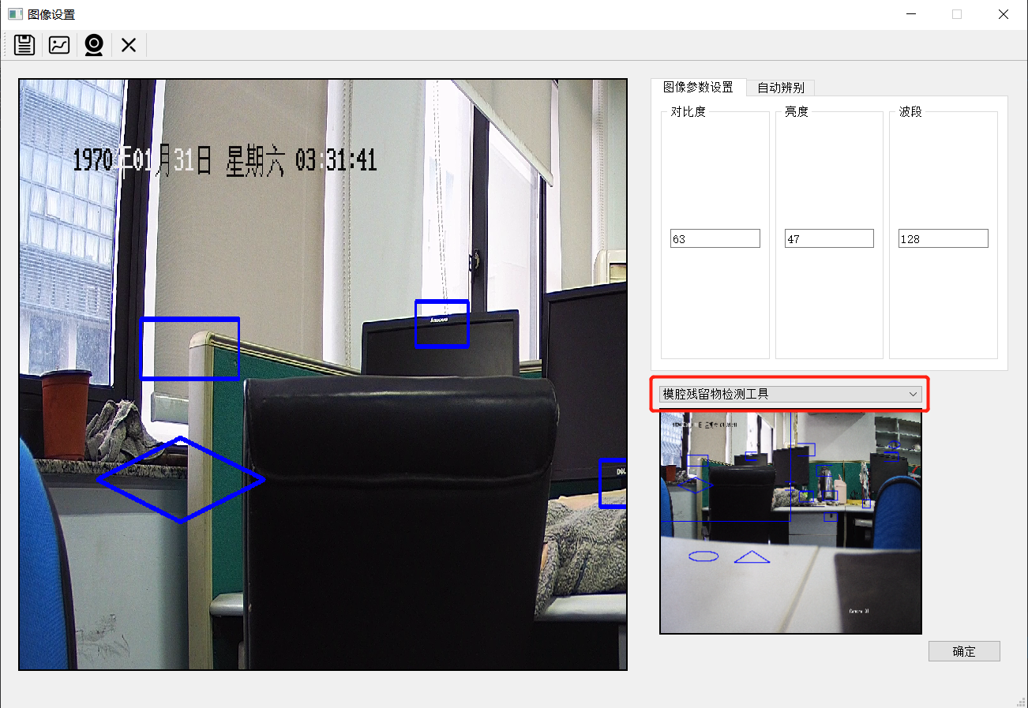
模具残留及缺陷初步检测
1、工具框形式，所有工具框的处理安排在各区域匹配相似度之后（即每个工具框都可以在相似度计算后完成额外功能）。
2、实现形式是，将该区域图像额外做残留及缺陷检测，如果存在不符合要求的异常情况（如残留、裂缝、划痕等，缺角情况匹配就不符合要求），将异常的区域标记为橙色或红色，与原图指定区域合成后返回。
3、作为异常情况处理。

Slide 10

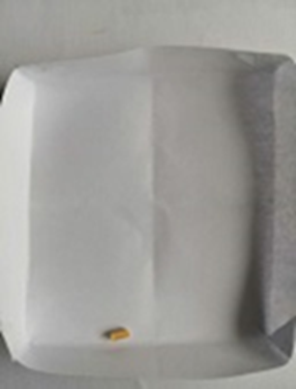
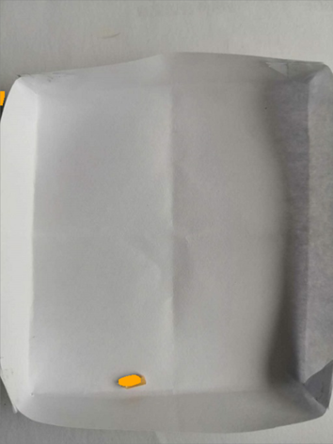
缺陷检测初步效果（残留物）

Slide 11
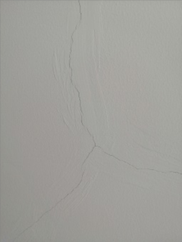
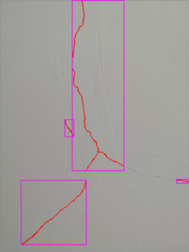

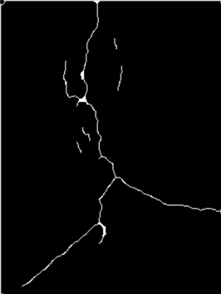
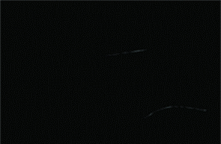
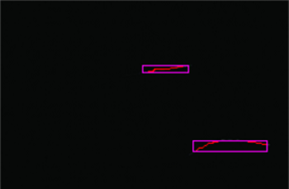


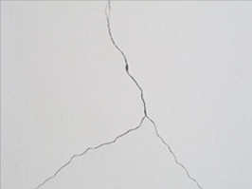


缺陷检测初步效果（裂缝/划痕）

Slide 12
谢谢观看！

